Slide 1

Spring 프로젝트
온라인 숙소 예약 사이트
4조
김주혁 김다은 이현우
오수경 조아라 최진영

Slide 2
목차 Index
01 프로젝트 소개
02 프로젝트 특징
03 개발 환경
04 데이터 구조
05 기능
06 시연
07 개발 일정
08 담당 업무
09 후기

Slide 3
01
프로젝트 소개
주제 | 온라인 숙소 예약 사이트
대상 | 숙소 이용자, 숙소 제공자(호스트), 관리자
구현목표 | 숙소 이용자 | 로그인, 로그아웃, 회원가입 등 기본적인 회원 기능 숙소 검색 및 목록 확인 숙소 기본 정보 조회 숙소 예약/결제/취소 기능 예약한 숙소 위치기반 주변 맛집, 관광지 정보 확인 각종 게시판 조회 및 게시글 작성, 수정, 삭제 기능 채팅상담 기능
 | 숙소 제공자 (호스트) | 호스트 정보 등록, 수정 숙소 등록, 수정, 삭제
 | 관리자 | 회원, 호스트 관리 블랙리스트 관리 숙소 관리 채팅 상담 게시판 관리

Slide 4
02
프로젝트 특징
숙소 이용자 | 회원가입을 통해 서비스를 이용할 수 있다. 숙소 지역 선택, 숙박 일자 지정, 숙소명을 입력하여 숙소 검색을 할 수 있다. 검색 결과를 목록으로 확인하고 숙소를 선택하여 숙소 정보를 조회할 수 있다. 숙소 예약/결제/취소를 할 수 있다. 예약한 숙소의 위치를 기반으로 주변 맛집, 관광지 정보를 확인할 수 있다. 각종 게시판을 조회할 수 있고 사용자가 작성할 수 있는 게시판은 작성, 수정, 삭제할 수 있다. 숙소 이용 시 마일리지를 적립할 수 있다. 채팅상담 기능을 이용하여 문의 할 수 있다.
숙소 제공자 (호스트) | 호스트 정보를 입력하여 숙소를 제공하는 호스트로 등록할 수 있다. 숙소 등록, 수정, 삭제를 할 수 있다.

Slide 5
02
프로젝트 특징
관리자 | 회원, 호스트 정보를 조회할 수 있고 블랙리스트로 등록할 수 있다. 블랙리스트 정보를 조회할 수 있고 블랙리스트에서 해제할 수 있다. 호스트가 등록한 숙소 정보를 조회할 수 있고 수정 및 삭제할 수 있다. 채팅으로 사용자의 문의사항을 답변할 수 있다. 각종 게시판을 조회할 수 있고 작성, 수정, 삭제할 수 있다.

Slide 6
03
개발 환경
운영체제 | Windows 10
언어 | Java(JDK 1.8)
IDE | STS(3.9.11)
DB | Oracle
서버 | Apache Tomcat 8.5

Slide 7
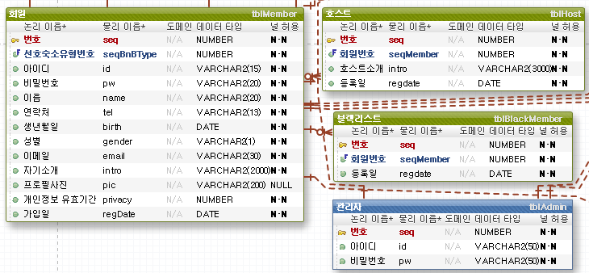
04
데이터 구조 – 회원 및 관리자

Slide 8
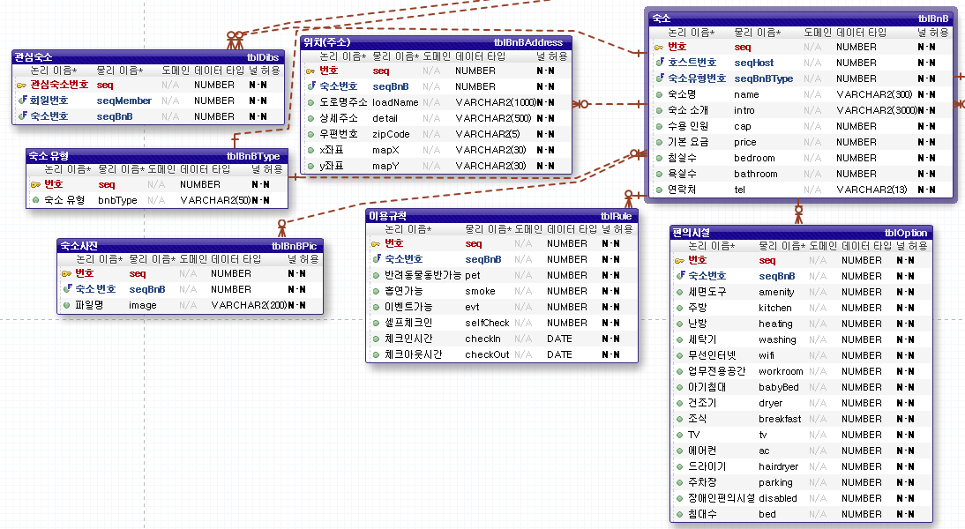
04
데이터 구조 – 숙소

Slide 9
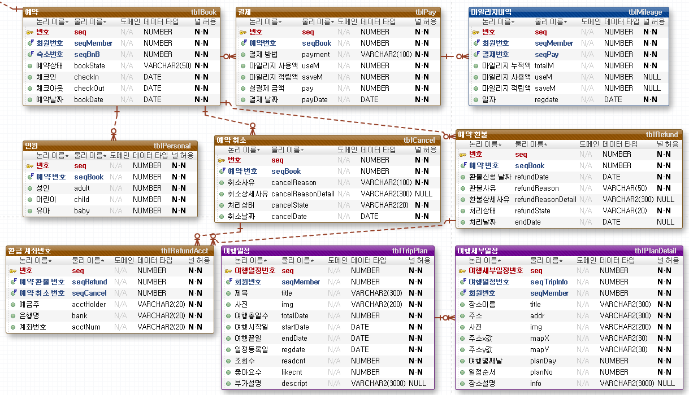
04
데이터 구조 – 예약 및 여행 일정

Slide 10
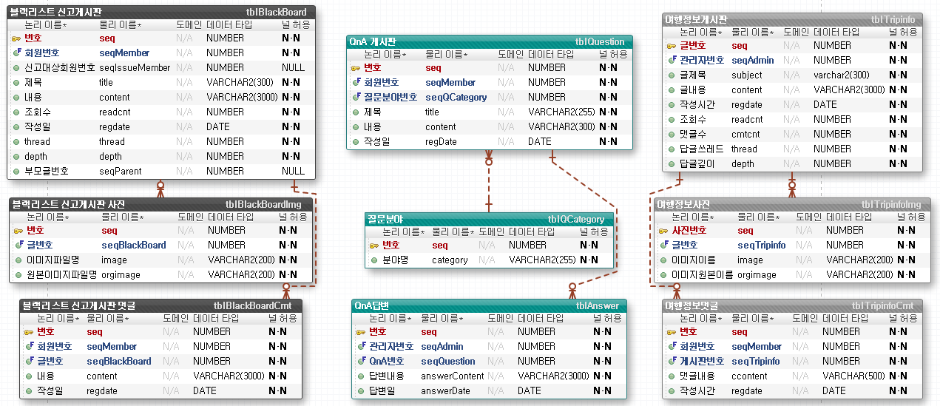
04
데이터 구조 – 게시판

Slide 11
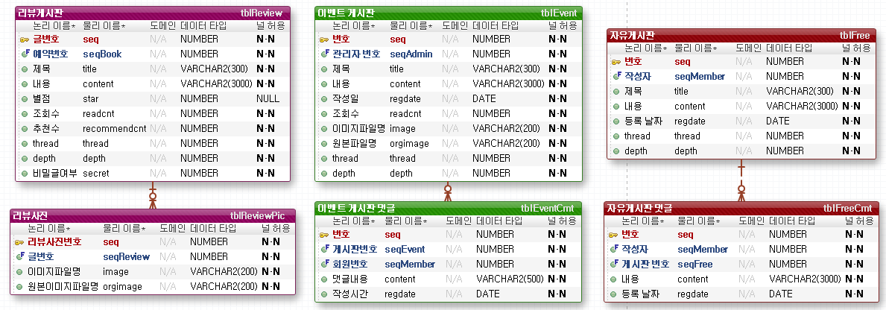
04
데이터 구조 – 게시판

Slide 12
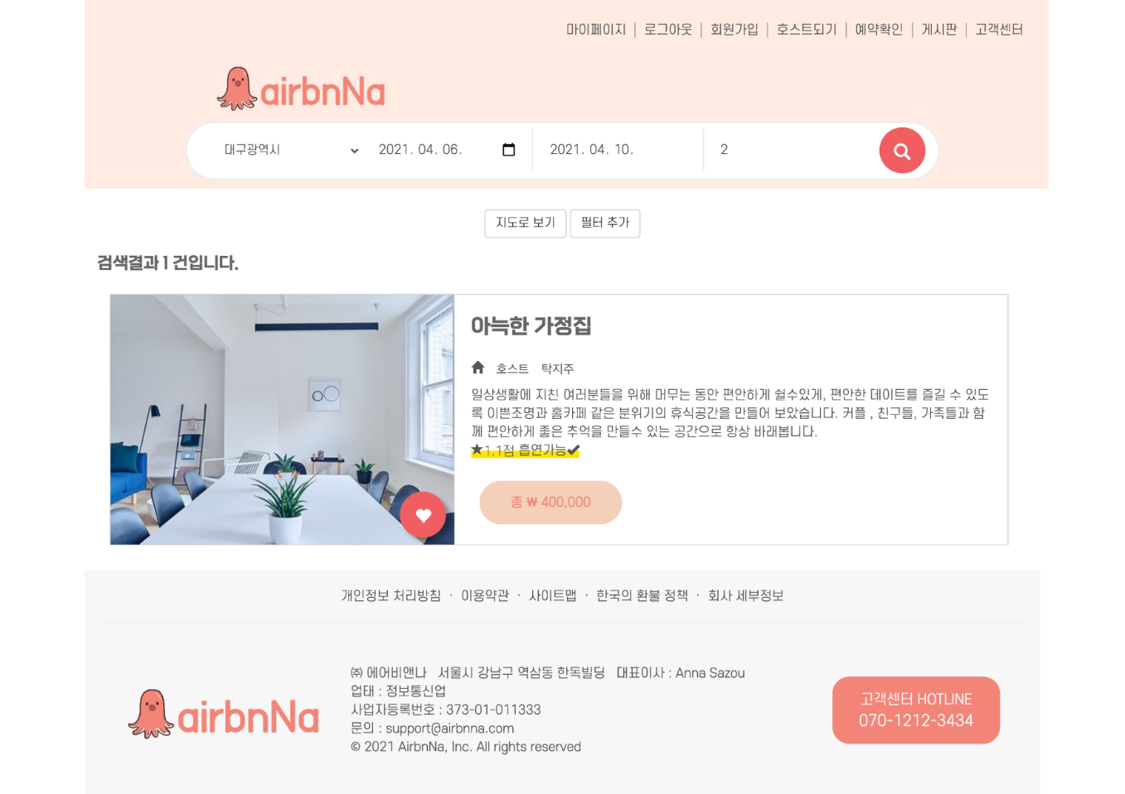
05
기능 – (사용자)숙소검색 목록조회

Slide 13
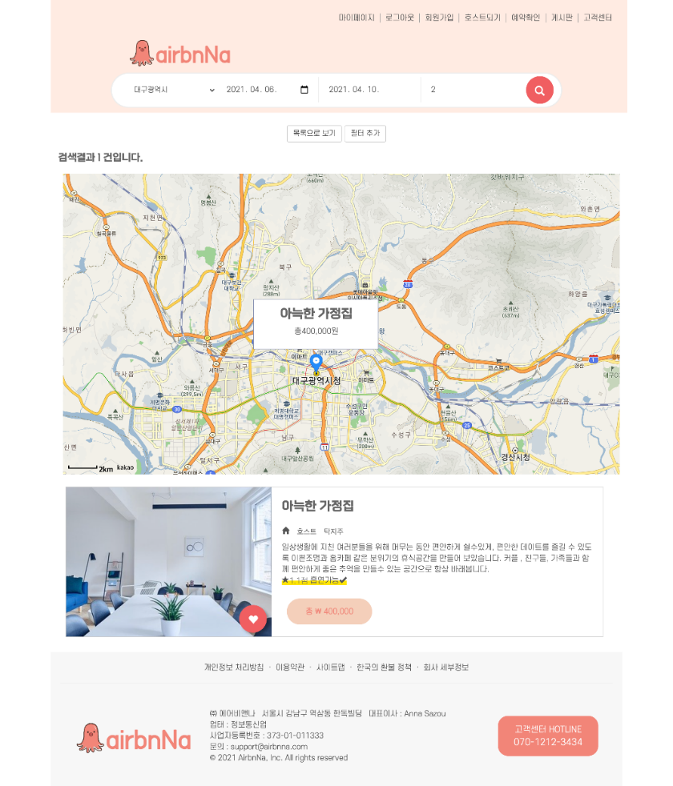
05
기능 – (사용자)숙소검색 지도로 조회

Slide 14
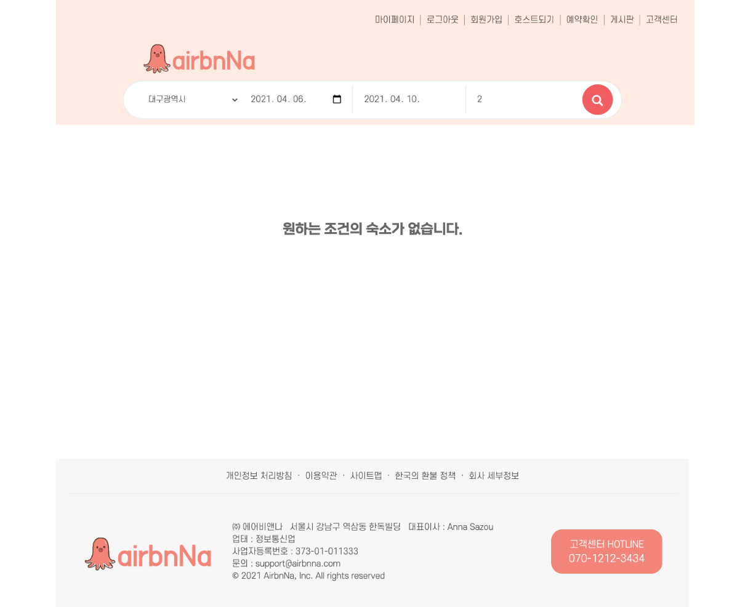
05
기능 – (사용자)숙소검색 결과없음

Slide 15
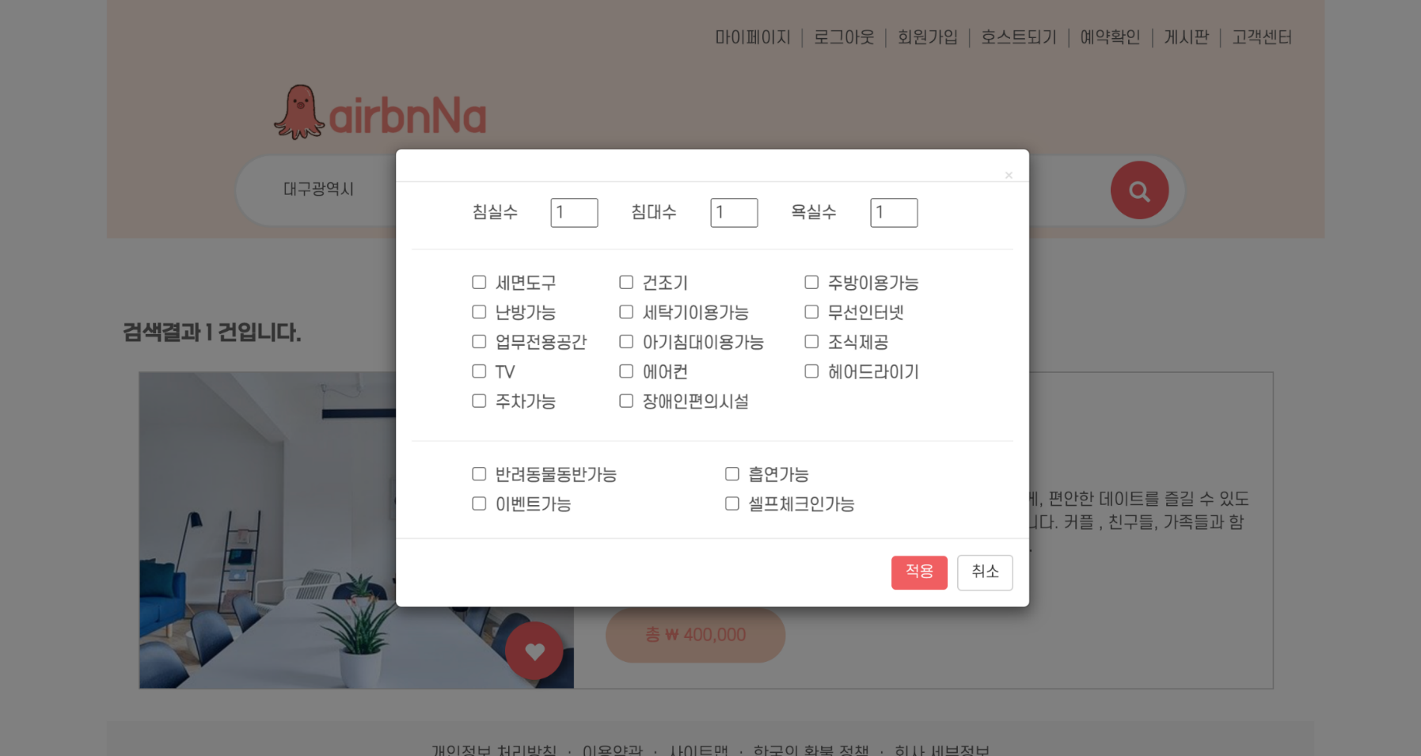
05
기능 – (사용자)숙소검색 필터적용

Slide 16
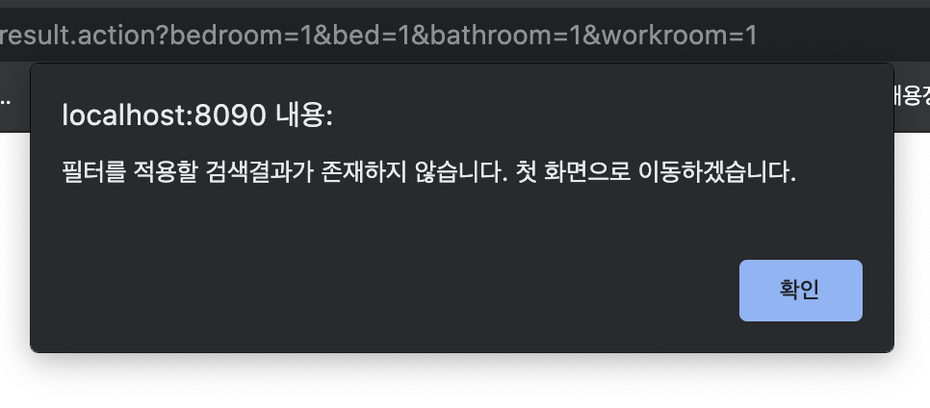
05
기능 – (사용자)검색결과없이 필터검색에 접근할 수 없도록 접근 제한

Slide 17
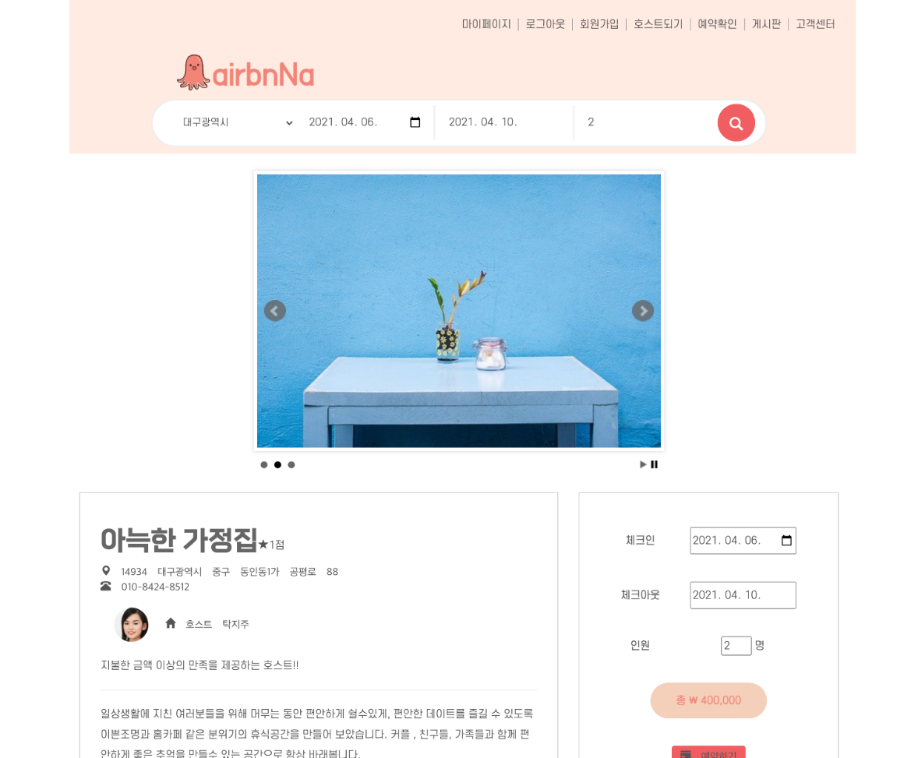
05
기능 – (사용자)숙소상세조회

Slide 18
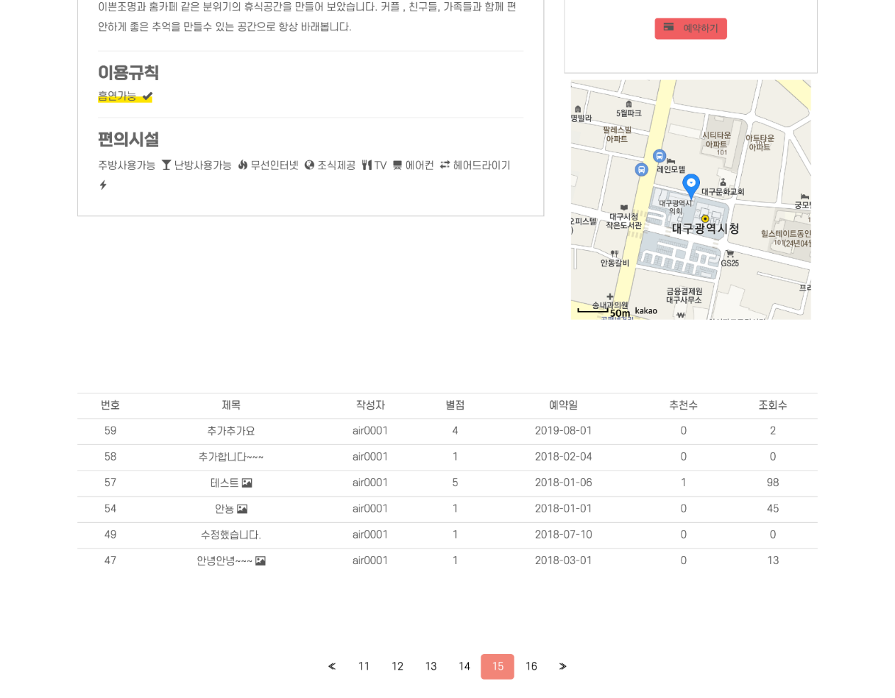
05
기능 – (사용자)숙소상세조회

Slide 19
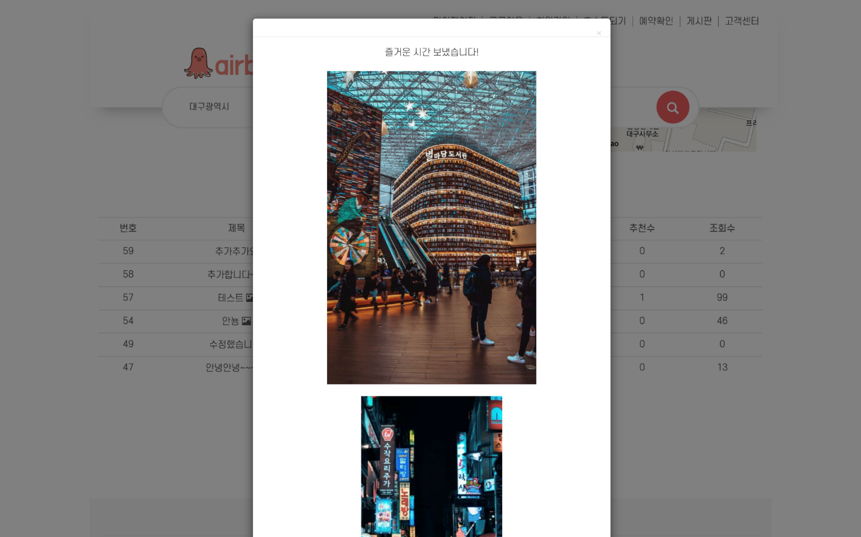
05
기능 – (사용자)숙소상세조회에서 리뷰 조회

Slide 20
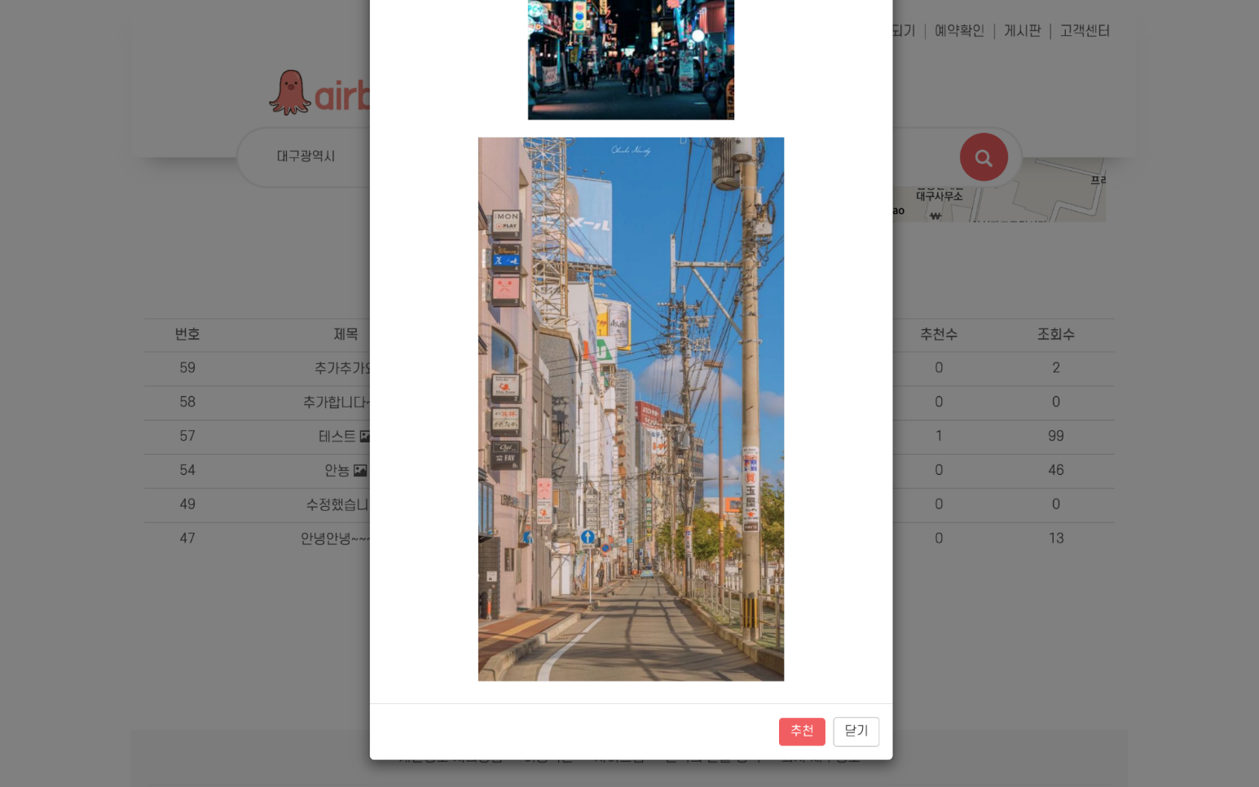
05
기능 – (사용자)숙소상세조회에서 리뷰 조회

Slide 21
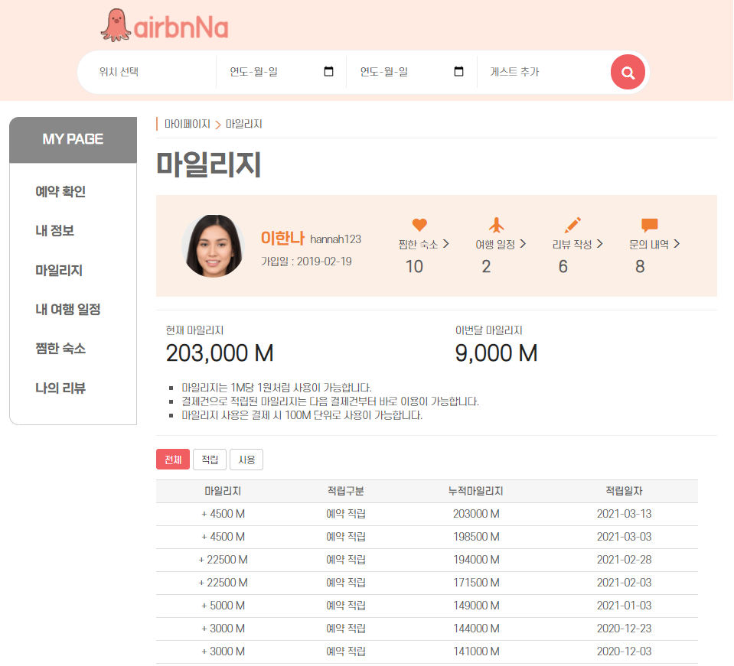
05
기능 - [사용자] 마이페이지 (마일리지 내역 확인)

Slide 22
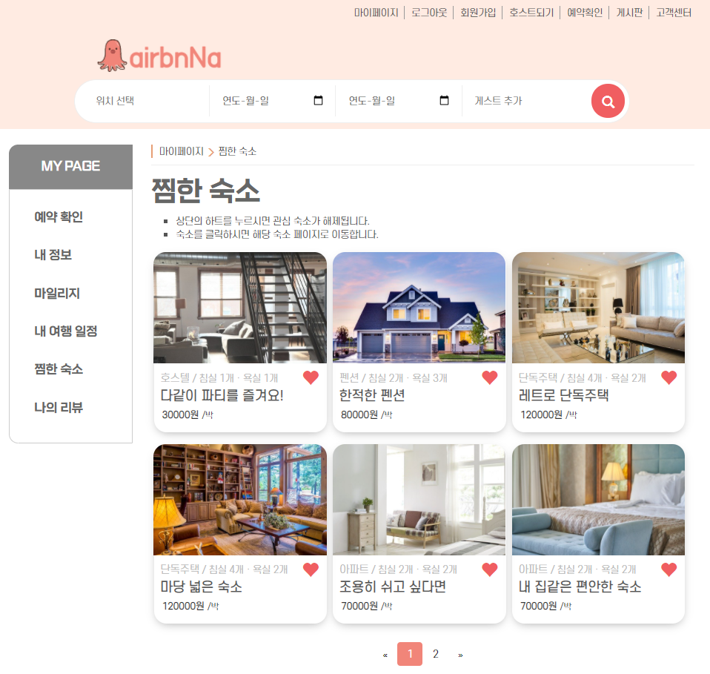
05
기능 - [사용자] 마이페이지 (찜한 숙소)

Slide 23
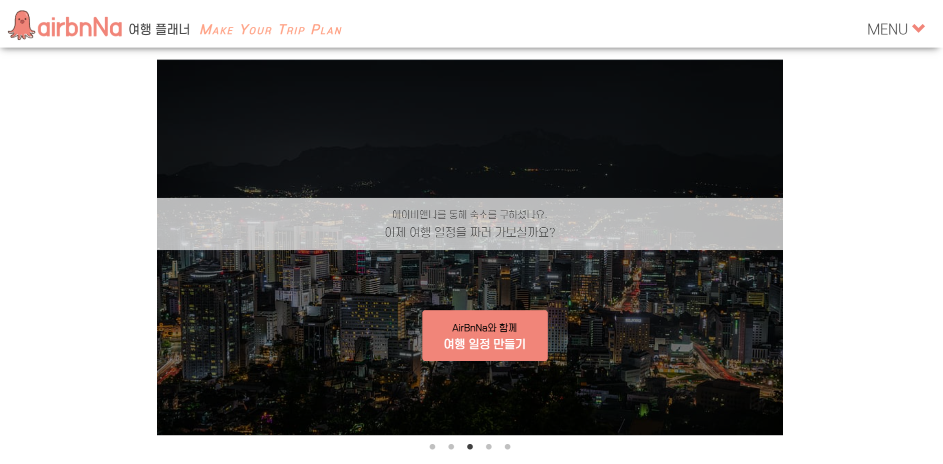
05
기능 - [사용자] 여행일정 - 메인페이지

Slide 24
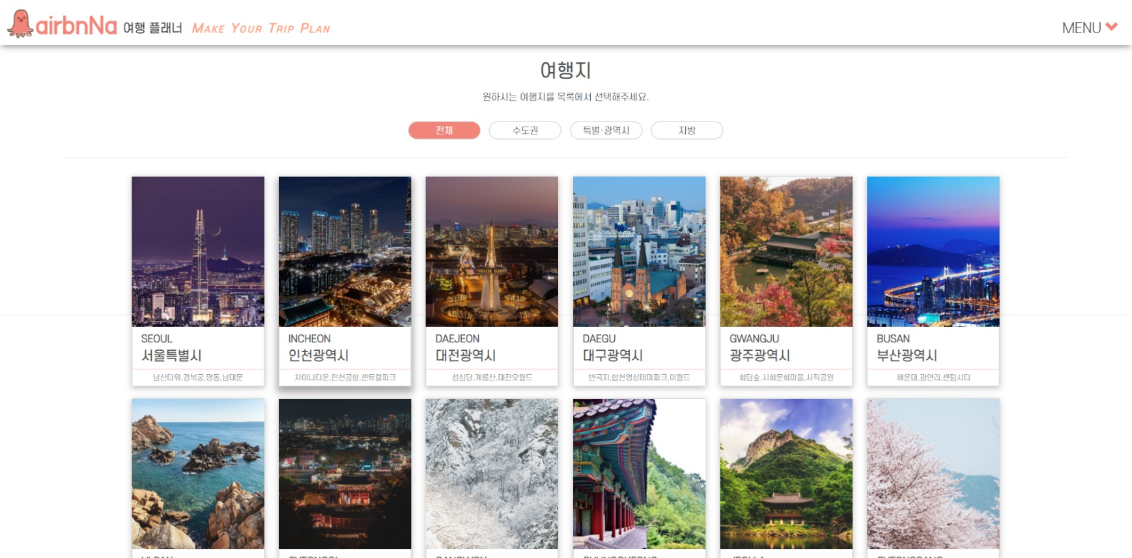
05
기능 - [사용자] 여행일정 - 여행도시선택

Slide 25
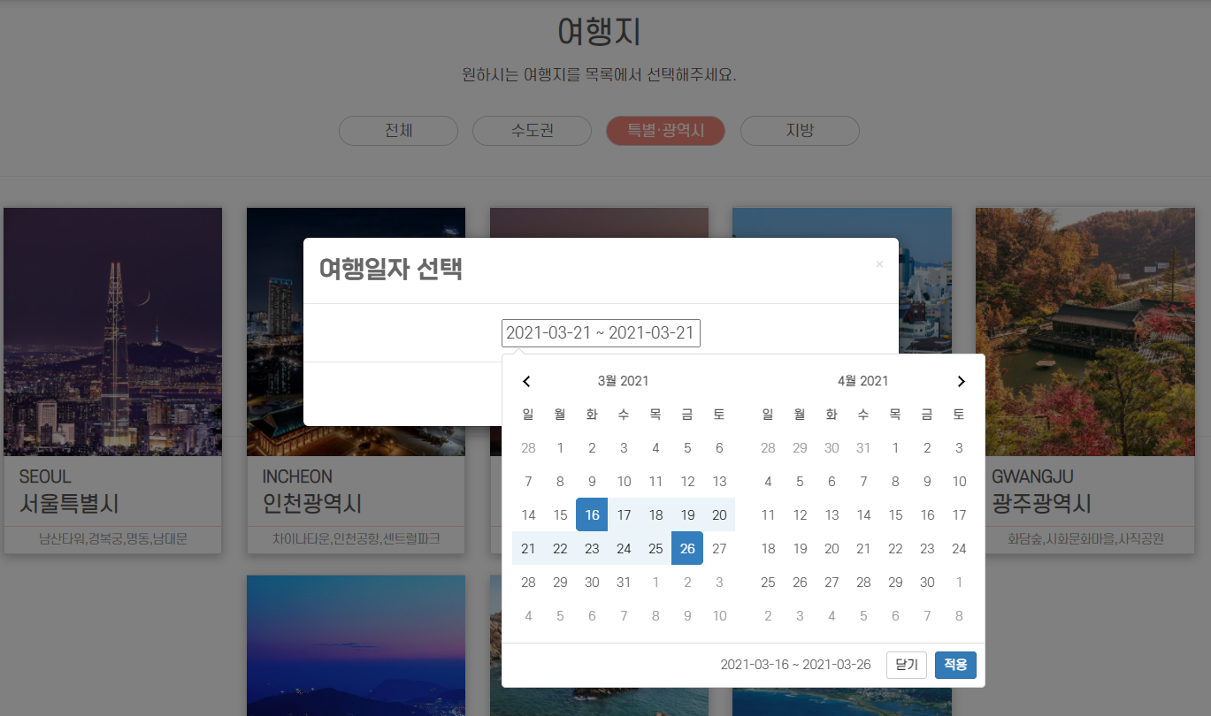
05
기능 - [사용자] 여행일정 – 여행일자 선택

Slide 26
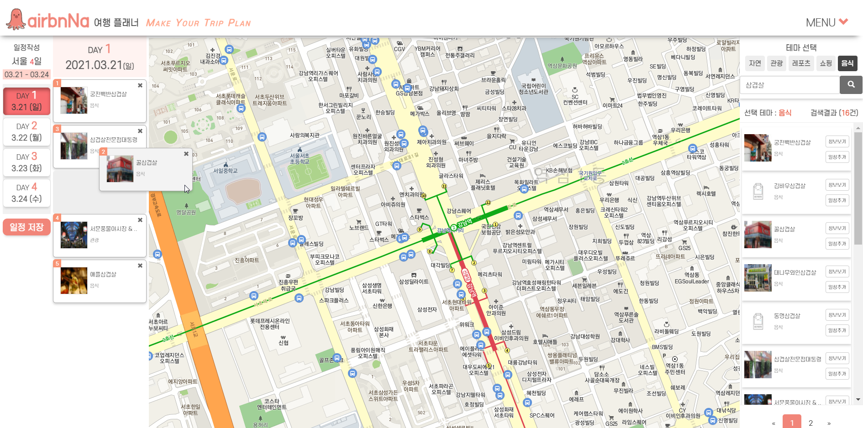
05
기능 - [사용자] 여행일정 - 일정만들기

Slide 27
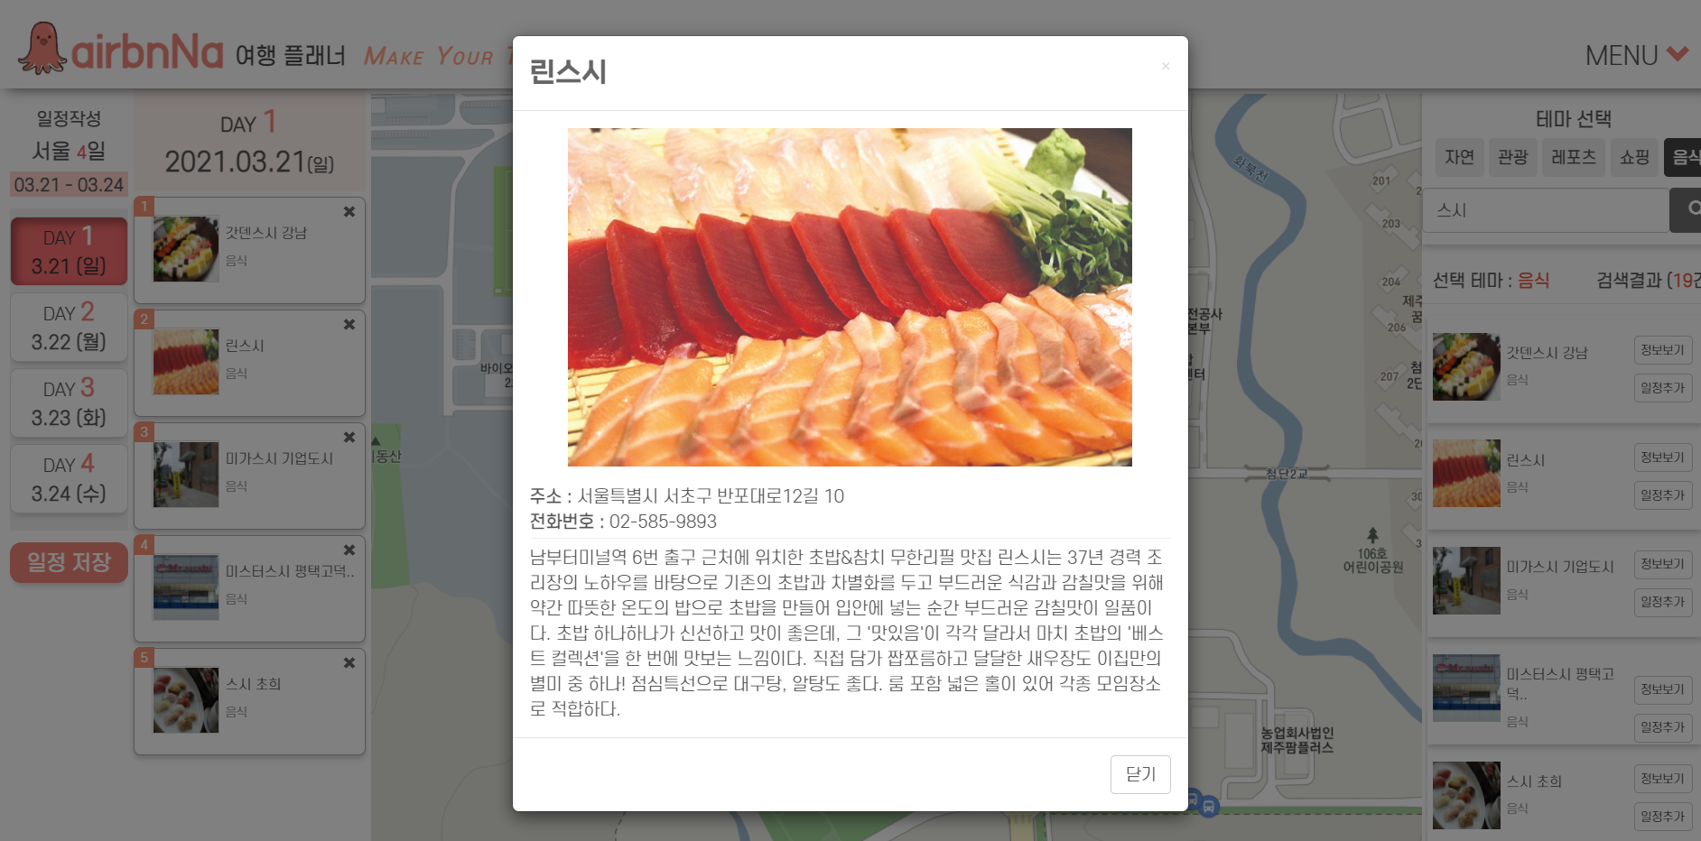
05
기능 - [사용자] 여행일정 – 일정만들기 / 장소 세부 정보 확인

Slide 28
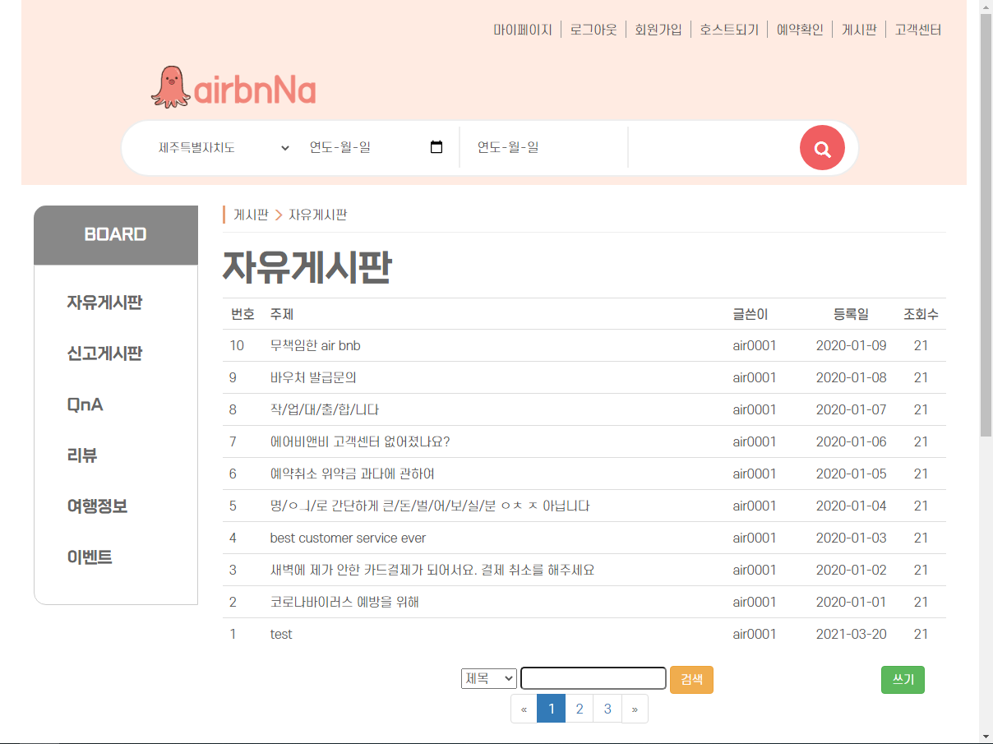
05
기능 – 사용자#자유게시판

Slide 29
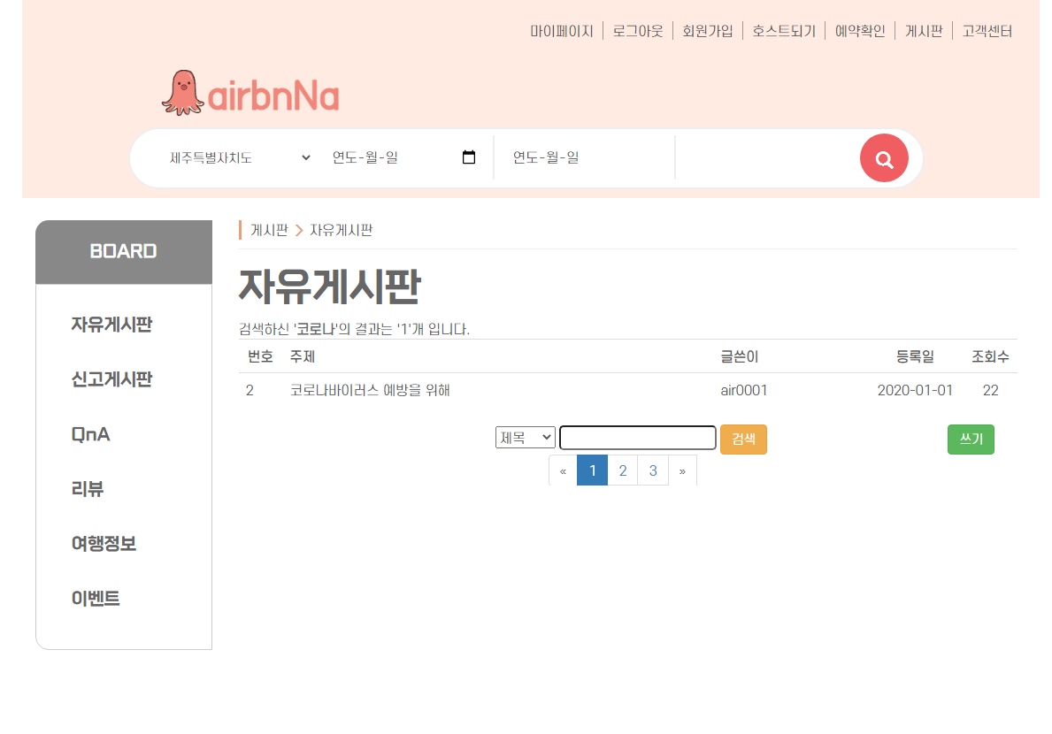
05
기능 – 사용자#자유게시판(검색)

Slide 30
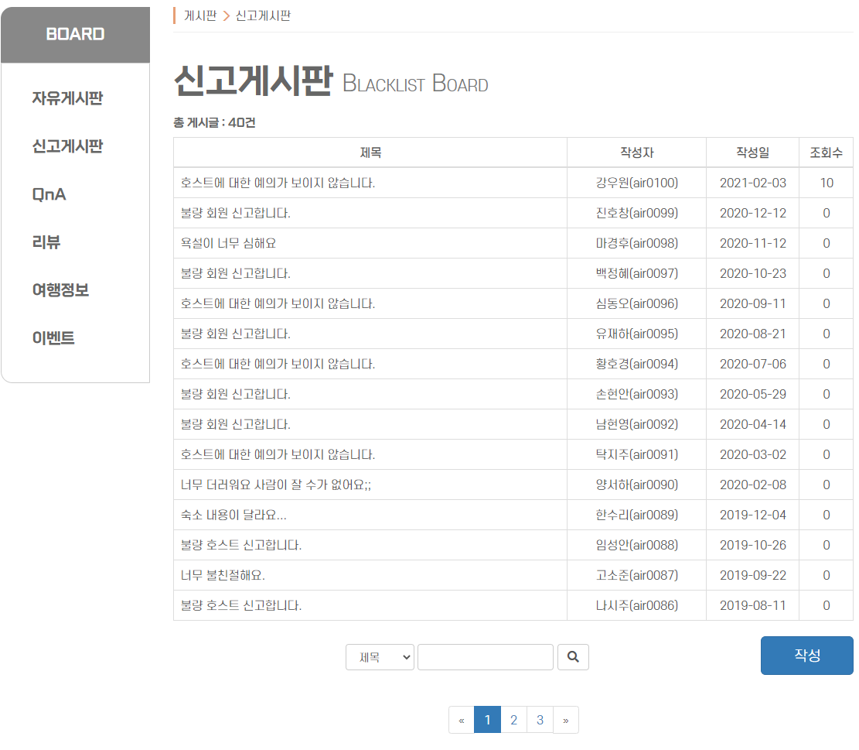
05
기능 – (사용자)신고게시판 메인

Slide 31
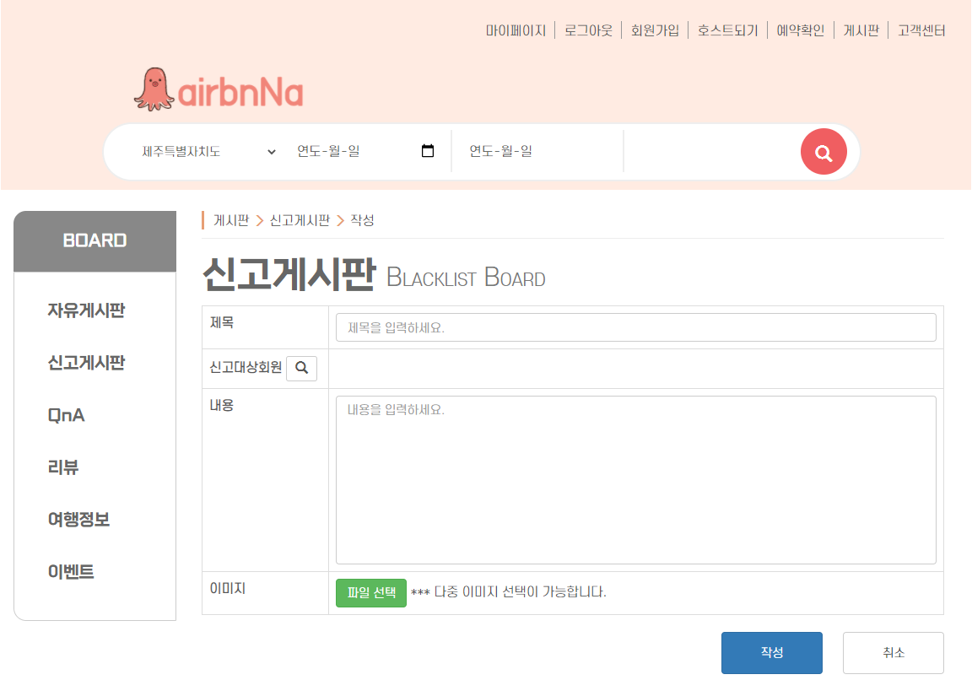
05
기능 – (사용자)신고게시판 작성

Slide 32
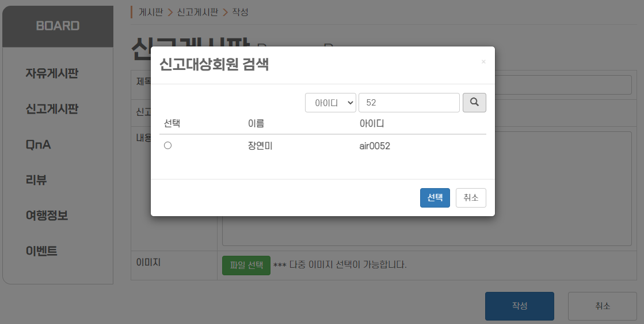
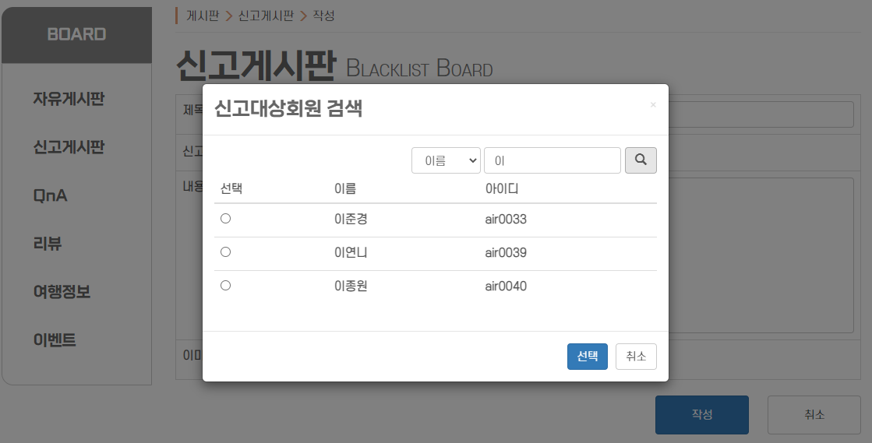
05
기능 – (사용자)신고게시판 신고대상회원 검색

Slide 33
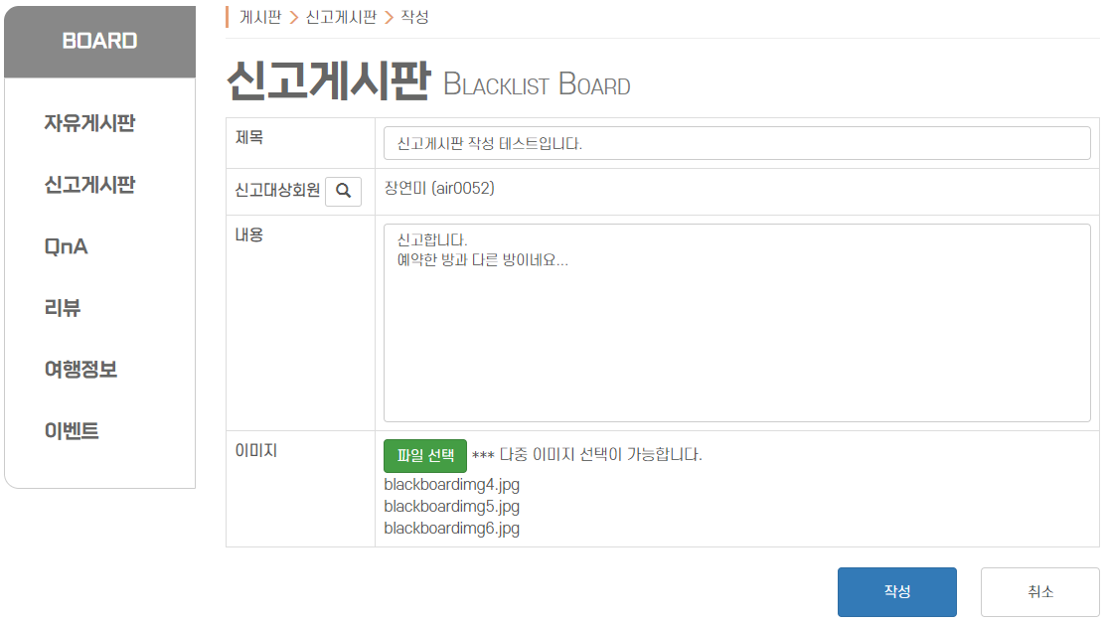
05
기능 – (사용자)신고게시판 이미지 다중 첨부

Slide 34
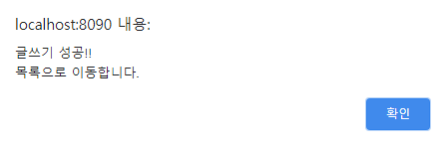
05
기능 – (사용자)신고게시판 작성 성공

Slide 35
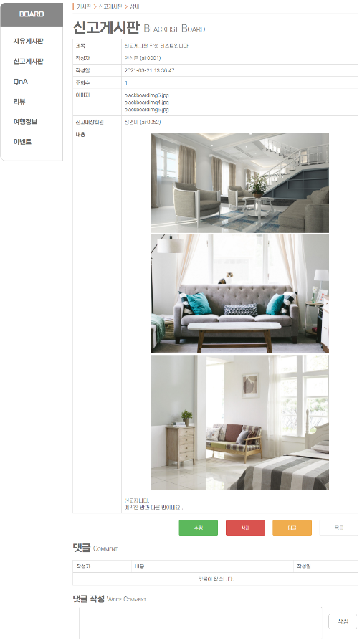
05
기능 – (사용자)신고게시판 상세

Slide 36
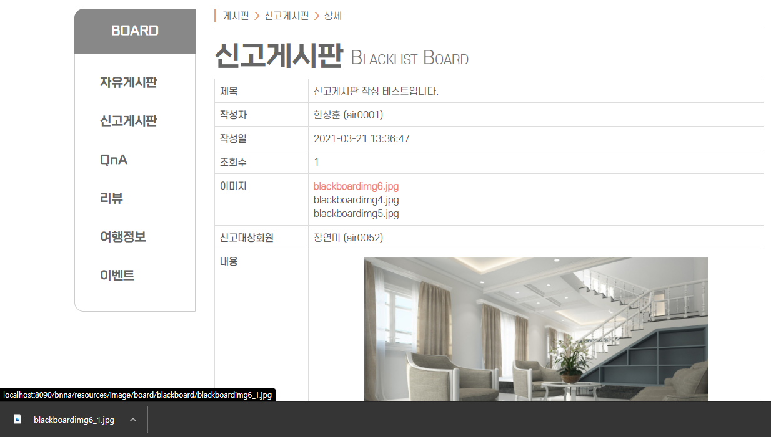
05
기능 – (사용자)신고게시판 이미지 다운로드

Slide 37
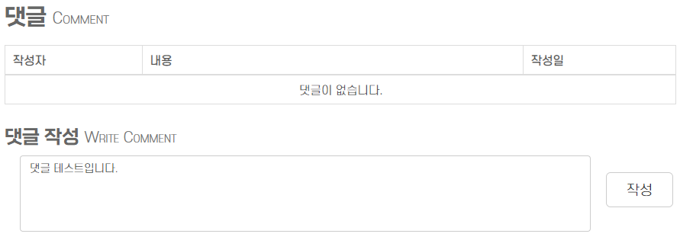
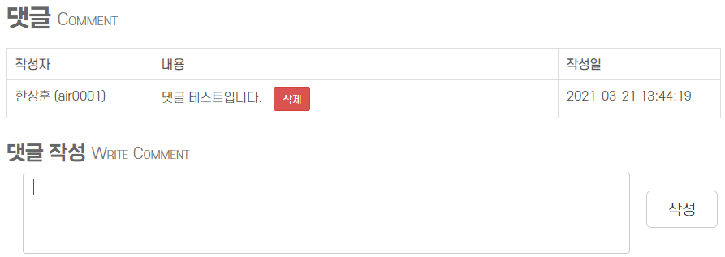
05
기능 – (사용자)신고게시판 댓글 작성

Slide 38
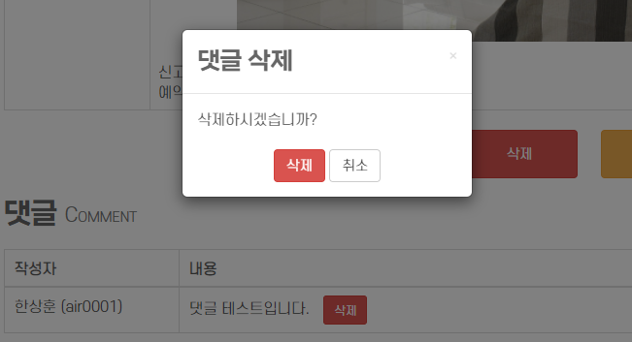

05
기능 – (사용자)신고게시판 댓글 삭제

Slide 39
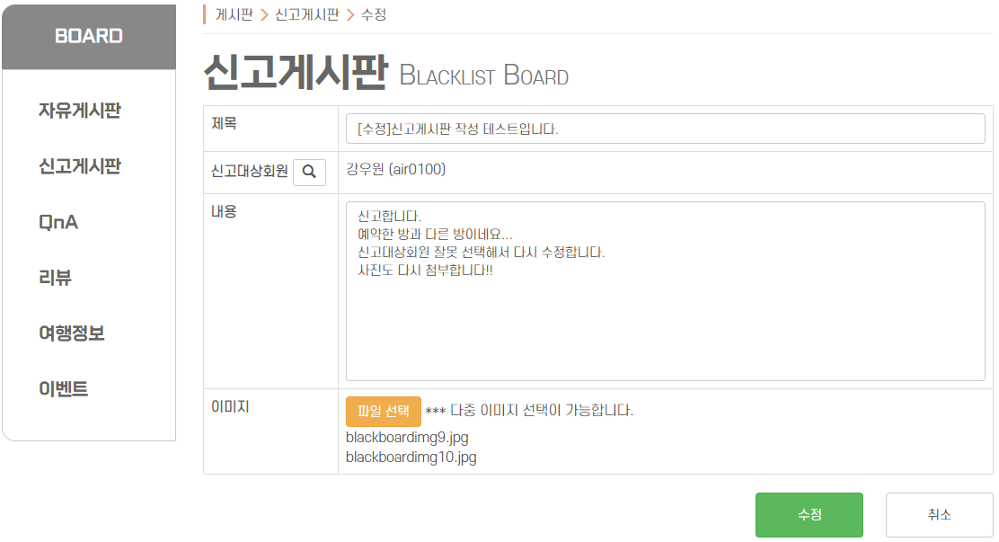
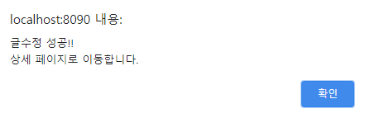
05
기능 – (사용자)신고게시판 수정

Slide 40
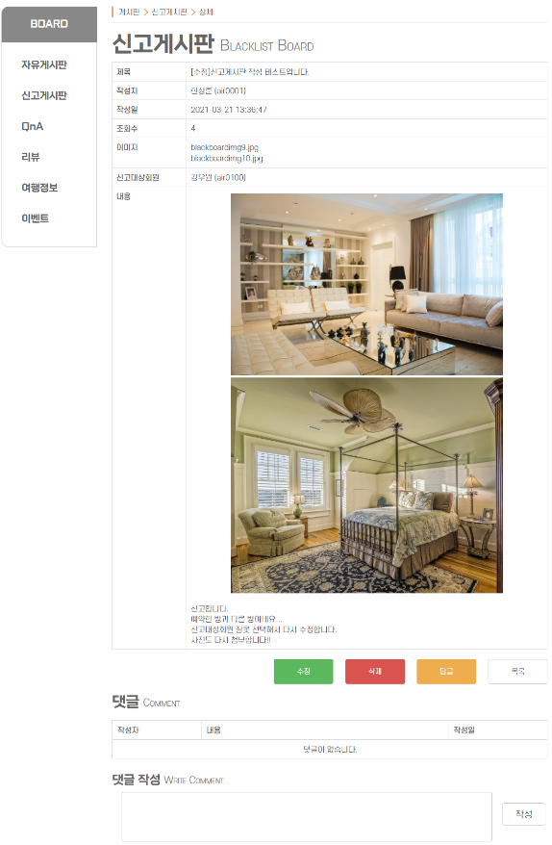
05
기능 – (사용자)신고게시판 수정 후

Slide 41
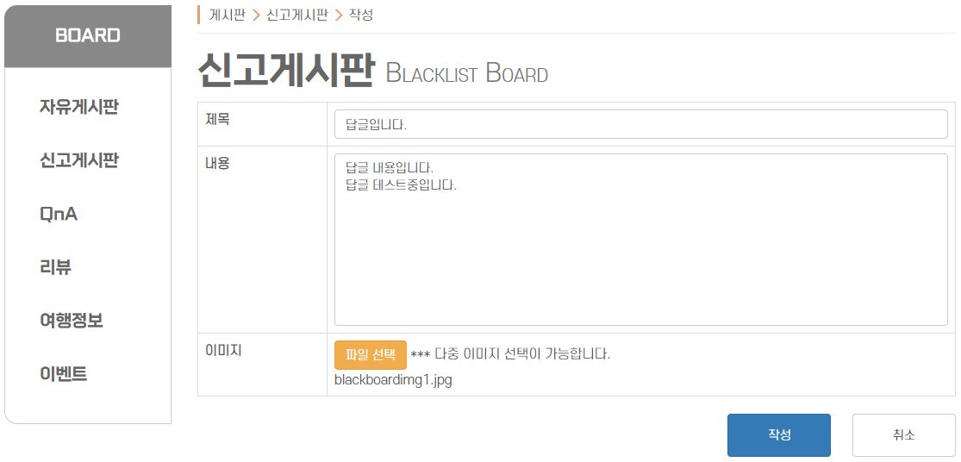
05
기능 – (사용자)신고게시판 답글 작성

Slide 42
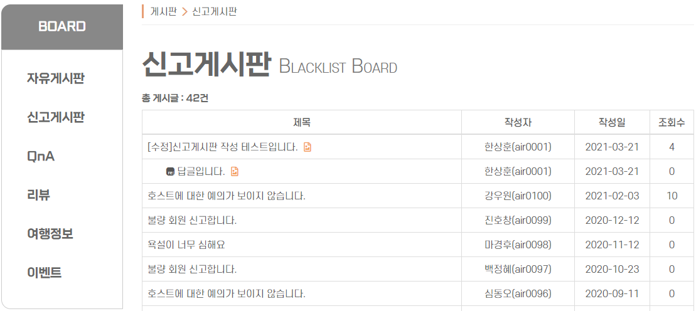
05
기능 – (사용자)신고게시판 답글 작성 후

Slide 43
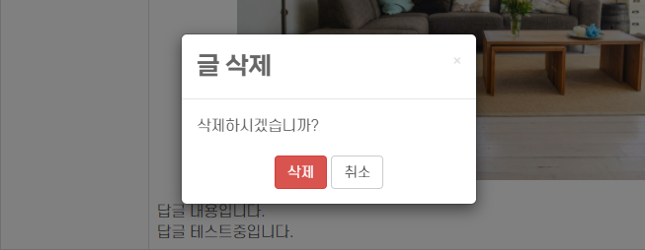
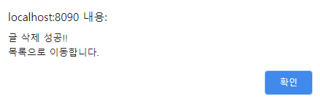
05
기능 – (사용자)신고게시판 삭제

Slide 44
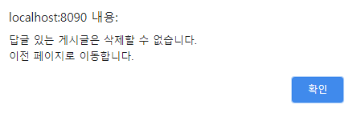
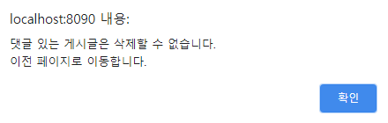
05
기능 – (사용자)신고게시판 삭제 불가

Slide 45
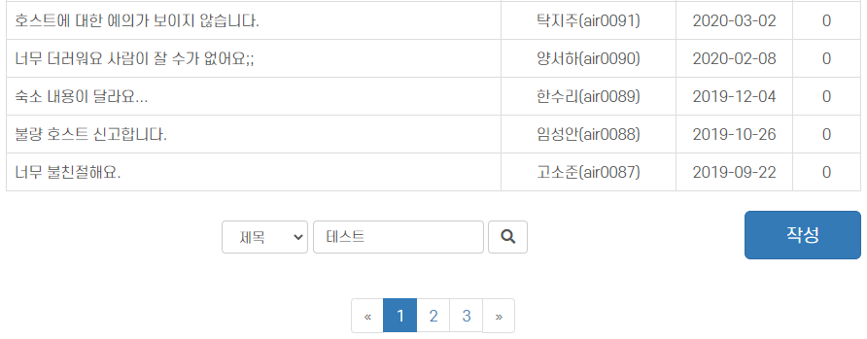
05
기능 – (사용자)신고게시판 제목으로 검색

Slide 46
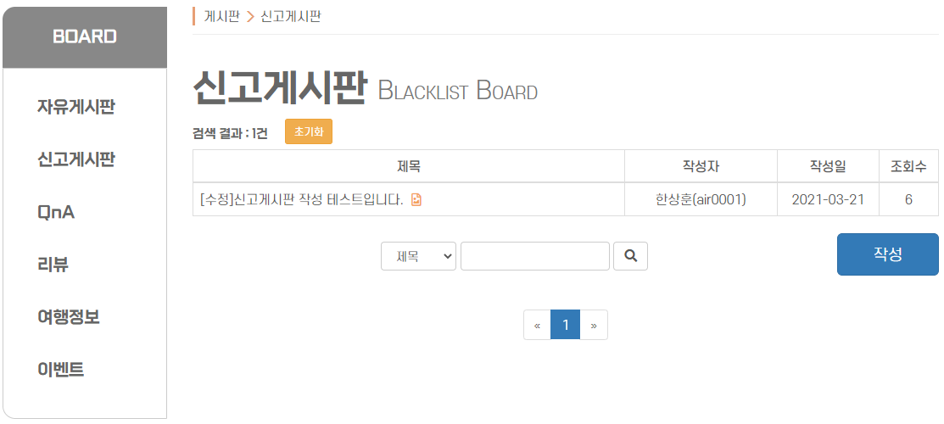
05
기능 – (사용자)신고게시판 제목으로 검색 결과

Slide 47

05
기능 – (사용자)신고게시판 이름으로 검색

Slide 48
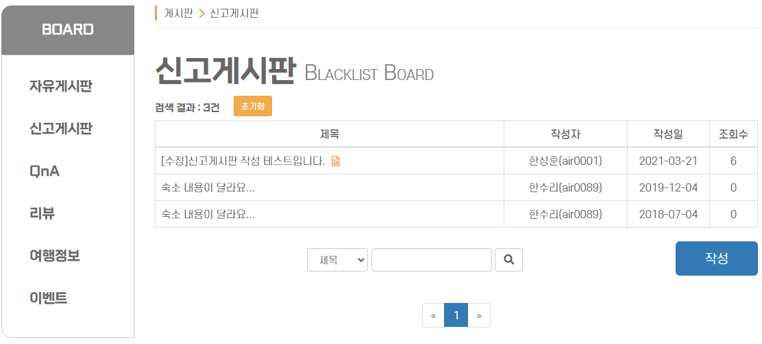
05
기능 – (사용자)신고게시판 이름으로 검색 결과

Slide 49
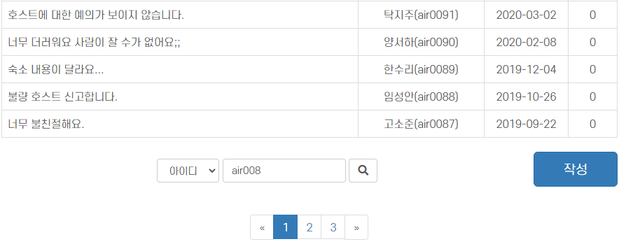
05
기능 – (사용자)신고게시판 아이디로 검색

Slide 50
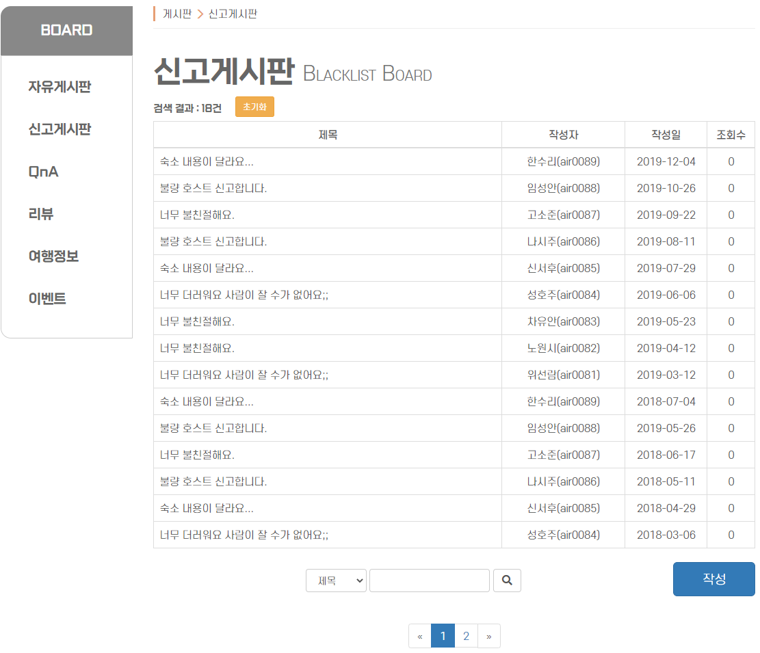
05
기능 – (사용자)신고게시판 아이디로 검색 결과

Slide 51
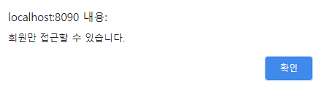
05
기능 – (사용자)신고게시판 비로그인으로 회원기능 접근

Slide 52

05
기능 – (사용자)신고게시판 타인이 작성한 글 수정, 삭제 접근

Slide 53
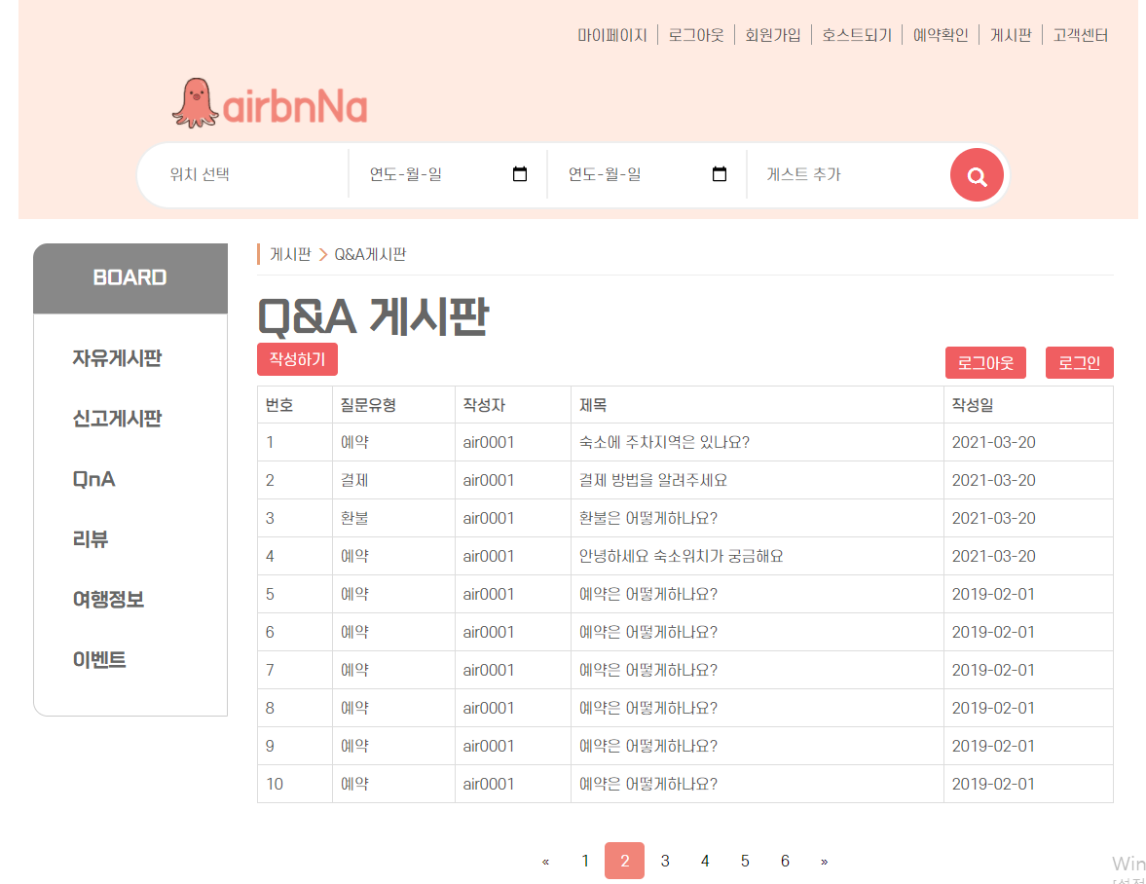
05
기능 - (사용자)Q&A – 목록

Slide 54

05
기능 - (사용자) Q&A – 글작성

Slide 55

05
기능 - (사용자) Q&A – 글수정

Slide 56

05
기능 - (사용자) Q&A – 글삭제

Slide 57

05
기능 – 회원) 리뷰게시판 목록조회

Slide 58

05
기능 – 회원) 리뷰게시판 상세조회

Slide 59

05
기능 – 회원) 리뷰게시판 상세조회

Slide 60

05
기능 – 회원) 리뷰게시판 작성하기

Slide 61

05
기능 – 회원) 리뷰게시판 수정하기

Slide 62

05
기능 – 회원) 리뷰게시판 삭제하기

Slide 63

05
기능 – 회원) 로그인하지 않은 회원의 리뷰게시판 접근 제한

Slide 64

05
기능 - [사용자] 여행일정 – 일정 공유게시판

Slide 65

05
기능 – 관리자) 리뷰게시판 목록조회

Slide 66

05
기능 – 관리자) 리뷰게시판 상세조회

Slide 67

05
기능 – 관리자) 리뷰게시판 상세조회

Slide 68

05
기능 – 관리자) 리뷰게시판 삭제하기

Slide 69

05
기능 – 관리자) 관리자가 아닌 사람의 리뷰게시판 접근 제한

Slide 70

05
기능 - [관리자] 여행정보 게시판 – 목록보기 (계층형)

Slide 71

05
기능 - [관리자] 여행정보 게시판 – 새 글쓰기

Slide 72

05
기능 - [관리자] 여행정보 게시판 – 게시글 수정

Slide 73

05
기능 - [관리자] 여행정보 게시판 – 게시글 삭제

Slide 74

05
기능 - [관리자] 여행정보 게시판 – 글 상세조회

Slide 75

05
기능 - [관리자] 이벤트 게시판 목록

Slide 76

05
기능 - [관리자] 이벤트 게시판 검색

Slide 77

05
기능 - [관리자] 이벤트 게시판 글쓰기

Slide 78

05
기능 - [관리자] 이벤트 게시판 상세 보기

Slide 79


05
기능 - [관리자] 이벤트 게시판 글 수정

Slide 80

05
기능 - [관리자] 이벤트 게시판 글 삭제

Slide 81
06
시연

Slide 82
07
개발 일정
개발 기간 : 2021.03.04 ~ 2021.03.21 (18일)
 | 4 |  | 5 | 6 | 7 | 8 | 9 | 10 | 11 | 12 | 13 | 14 | 15 | 16 | 17 | 18 | 19 | 20 | 21
기확안
요구 분석
ERD 설계
Script 작성
화면 설계
구현 및 테스트
문서 작업

Slide 83
08
담당 업무
 | 설계단계 | 구현단계 | 마무리단계
김주혁 | 요구사항 분석, ERD 작성 Script 작성 화면 설계 더미데이터 생성 | (사용자)신고게시판 (관리자)회원, 호스트, 블랙리스트 관리, 신고게시판 관리 | 테스트 및 에러 수정 본인 구현파트 화면캡처 발표용 PPT 세팅 발표용 PPT 작성 프로젝트 최종요약본 작성
김다은 | 요구사항 분석, ERD 작성 Script 작성 화면 설계 더미데이터 생성 깃허브 프로젝트 세팅 | (사용자)마이페이지(고객), 관심숙소, 여행일정, 여행정보 게시판 (관리자)여행정보 게시판 관리 | 테스트 및 에러 수정 본인 구현파트 화면캡처 발표용 PPT 작성 프로젝트 최종요약본 세팅 프로젝트 최종요약본 작성
이현우 | 요구사항 분석, ERD 작성 Script 작성 화면 설계 더미데이터 생성 | (사용자)채팅상담, Q&A 게시판 (관리자)숙소관리, 채팅상담, Q&A 게시판 관리 | 테스트 및 에러 수정 본인 구현파트 화면캡처 발표용 PPT 작성 프로젝트 최종요약본 작성

Slide 84
08
담당 업무
 | 설계단계 | 구현단계 | 마무리단계
오수경 | 요구사항 분석, ERD 작성 Script 작성 화면 설계 더미데이터 생성 | (사용자)마이페이지(호스트), 호스트 되기, 이벤트 게시판 (관리자)이벤트 게시판 관리 | 테스트 및 에러 수정 본인 구현파트 화면캡처 발표용 PPT 작성 프로젝트 최종요약본 작성
조아라 | 요구사항 분석, ERD 작성 Script 작성 화면 설계 더미데이터 생성 | (사용자)숙소 검색, 숙소 목록, 숙소 상세, 리뷰게시판 (관리자)리뷰게시판 관리 | 테스트 및 에러 수정 본인 구현파트 화면캡처 발표용 PPT 작성 프로젝트 최종요약본 작성
최진영 | 요구사항 분석, ERD 작성 Script 작성 화면 설계 더미데이터 생성 | (사용자)숙소 예약/결제/취소/환불, 자유게시판 (관리자)자유게시판 관리 | 테스트 및 에러 수정 본인 구현파트 화면캡처 발표용 PPT 작성 프로젝트 최종요약본 작성

Slide 85
09
후기
김주혁 | 쌍용교육센터에서의 마지막 프로젝트 Servlet/JSP 프로젝트가 끝나자마자 Spring 프로젝트를 시작해서 처음엔 조금 벅찬 느낌이었습니다. 그래도 전 프로젝트와 동일한 팀원으로 프로젝트를 진행해서 작업 시간은 많이 단축되었습니다. 프로젝트를 진행하면서 동시에 이력서와 포트폴리오 작업을 병행하다 보니 생각했던 모든 업무를 구현하지 못해서 아쉽지만, 특정 업무에 집중하여 구현했습니다. 그 결과 퀄리티는 전 프로젝트보다 좋아졌다고 생각합니다. 스프링 프레임워크를 사용해 작업하는데 아직 많이 부족하다고 느꼈습니다. 의존 주입(DI)과 관점 지향 프로그래밍(AOP)에 대한 이해와 사용 방법이 조금 어려웠고, 앞으로 공부도 많이 하고 연습도 많이 해야겠다고 생각했습니다. 벌써 쌍용교육센터에서의 마지막 프로젝트를 마무리한다는 것이 실감 나지 않습니다. 약 6개월이라는 시간이 금방 지나간 느낌입니다. 그동안 했던 프로젝트를 더 신경 써서 했더라면 더 완벽하게 했을 텐데… 하는 아쉬움도 있지만, 같이 프로젝트를 진행한 팀원들 덕분에 잘 마무리할 수 있었고 정말 고마웠고, 고생했다고 말하고 싶습니다.

Slide 86
09
후기
김다은 | 이번 스프링 프로젝트는 센터에서 과정 중 진행하는 마지막 프로젝트로써 우리 조는 에어비앤비를 벤치마킹하여 "에어비앤나"라는 숙소 중개 사이트를 구현해보았다. 10일 남짓한 시간 안 에 타이트하게 진행하는 프로젝트다 보니 앞서 한 프로젝트들과는 차원이 다른 속도로 일을 했는데, 스프링의 이점을 이 때 안 것 같다. 물론 초기 세팅하는데 좀 애를 먹었지만 익숙해지고나니 JSP/Servlet으로 같은 업무를 구현했을 때보다 걸리는 시간이 1/3로 줄어서 촉박했던 프로젝트 기간 대비 구현해낸 업무량이 꽤 많았다는 생각이 든다. 처음 JAVA 개발자 과정에 입과 해서 첫 프로젝트를 시작했을 때부터 여행일정 만드는 것 을 구현해보고 싶었는데 마지막 프로젝트 때 드디어 하게 되어서 신나게 작업했던 것 같다. 이 과정에서 내가 어느 쪽으로 진로를 결정해야 할 지도 다시 생각해보는 계기가 되었다. 마지막 프로젝트다보니 취업준비와 병행하며 진행해서 시간이 좀 더 빠듯하게 느껴졌지만, 바쁘게 진행하니 더 활력이 생겨서 좋았고, 뿌듯한 마음이 들어 좋았다. 수료 전 마지막 두 프로젝트를 함께한 팀장님, 그리고 팀원분들께 함께 해서 고마웠고, 즐거웠다는 말을 전하고 싶다.

Slide 87
09
후기
이현우 | Jsp/Servlet 개념을 이해하지 못한채 스프링 수업을 듣게되었는데, 개인일정으로 수업을 빠지게 되면서 프로젝트 담당부분을 커버하지 못해 아쉬움이 너무크다. 수료 이후 서버 전체 개념을 다시 잡은뒤, 4월 20일까지 기능구현을 다시 시도 할 예정이다.

Slide 88
09
후기
오수경 | 이번 프로젝트는 수료 전 마지막 프로젝트로, 취업준비와 동시에 시작했습니다. 그러다 보니 시간에 쫓겨 급하게 진행된 부분이 많이 아쉽습니다. 그러나 배운 내용을 최대한 활용하려고 노력했습니다. Spring은 AOP(관점 지향 프로그래밍)으로써 로직을 기준으로 핵심적인 관점, 부가적인 관점으로 나누어서 보고 그 관점을 기준으로 각각 모듈화하여 코드들을 관리하는 framework입니다. @Aspect를 붙인 Controller에서 연관 기능끼리 묶어 모듈화되어 관리합니다. 먼저, tailes 라이브러리를 설치하며 클라이언트 페이지를 관리했습니다. JSP에서 조각 냈던 코드들을 헤더,푸터,본문으로 한번 더 조각을 내어 유지보수에 효과를 주었습니다. JDBC, spring jdbc를 대신한 myBatis를 새롭게 배워 db를 관리했습니다. 코드에서 mapper로 따로 분리되는 쿼리는 훨씬 관리하기 편리했습니다. 라이브러리를 따로 bulid path 하지 않고 pom.xml에서 관리하는 점 또한 편했습니다. Spring Boot로 프로젝트를 진행하며 느낀건 Servlet/JSP와 비슷하면서 코드 및 자원 유지보수에 더욱 실용적이고 효과적이라는 점입니다. 초기 셋팅을 하고 본격적인 작업에 들어가기까지의 진입장벽이 높아, 아직 어색하지만 손에 익을 때 까지 노력하겠습니다. 그리고 PointCut과 JoinPoint를 더 공부하여 정의를 제대로 파악 하고 Auth기능을 구현하고 싶습니다. spring 프로젝트는 이전 프로젝트와 동일한 팀으로 진행되었고 수업은 대면과 비대면으로 진행되어 의사소통에 큰 어려움이 없었습니다. 2회 연속 팀장을 맡아주신 팀장님께 감사하고 특강 퀄리티로 git을 알려주신 팀원 그리고 많은 질문에 친절히 답변해 주신 모든 팀원들 너무 감사드립니다. 어느 팀 보다 열정 넘쳤던 4조, 모두들 5.5개월 동안 수고하셨습니다!

Slide 89
09
후기
조아라 | 지난 프로젝트가 끝나고 쉴새없이 바로 진행된 프로젝트로 초반에는 힘들었습니다. 그렇지만 스프링으로 진행하며 JSP와 서블릿만으로 진행할 때보다는 훨씬 수월하게 구현할 수 있었습니다. 지난 프로젝트에서는 적용하지 못했던 AJAX를 적용해서 첨부된 이미지 삭제, 모달창으로 해당 리뷰의 리뷰이미지들을 조회하는 기능 등을 구현할 수 있어서 좋았습니다. 하지만 아직 스프링에 대한 이해가 부족해서 스프링이 가진 다양한 장점에 대해 더 공부해야겠다고 생각했습니다. 학원에서 진행한 마지막 프로젝트였던만큼 열심히 하려고 했지만 ‘더 잘 할 수 있었을텐데.’하는 아쉬움이 남습니다. 같이 프로젝트를 진행하며 팀프로젝트의 장점을 느끼게 해준 조원들에게 고맙습니다.

Slide 90
09
후기
최진영 | 네번째 Spring MVC 기반의 마지막 프로젝트를 진행했습니다. Spring은 다양한 프레임워크와 기술들을 지원하면서도 동시에 처리해야하는 환경설정은 상당히 복잡했습니다. 하지만 프로젝트를 진행하며 Aspect를 만들고 조인포인트를 통해 어드바이스가 적용될 수 있는 위치를 정하는 등의 AOP와 의존주입과 같은 Spring 기반의 로직에 적응되기 시작했습니다. 약 한달이라는 짧은 시간에 단기속성의 형식으로 배운 언어이고 프로젝트는 시간이 부족한 관계로 최종 결과물에 대한 완성도가 낮아 아쉬움이 큰 프로젝트였지만 수료 후에도 참고서나 인터넷 자료를 통해 결과물의 완성도도 높이고 반드시 능숙할 정도로 숙달하고 싶은 언어였습니다. 웹프로그래밍을 배우고 팀프로젝트도 만들었던 6개월이라는 시간은 스스로 웹프로그래머라 칭할 수 있을지 모르겠지만 장래의 이 분야의 전문가가 될 수 있는 시간으로 발판삼아 성장하는 프로그래머가 되야겠다는 생각을 했습니다. 마지막으로 모두 힘든 시기를 보내고 있습니다. 이렇게 순조롭게 마무리 할 수 있었던 것은 팀원분들과 함께 의지하고 공동의 목표를 달성하기 위해 노력한 덕분이라고 생각합니다. 모두 좋은 결과 얻기 바라며 끝가지 좋은 일만 생기기를 바랍니다.

Slide 91

감사합니다

